Slide 1
Informatieavond groep 5
6 september 2022

Slide 2
Wie zijn wij?
Maranda van Duyn-Hoek
E-mailadres:
maranda.vanduyn@prohles.nl
Christiaan de Jong
E-mailadres: christiaan.dejong@prohles.nl

Slide 3
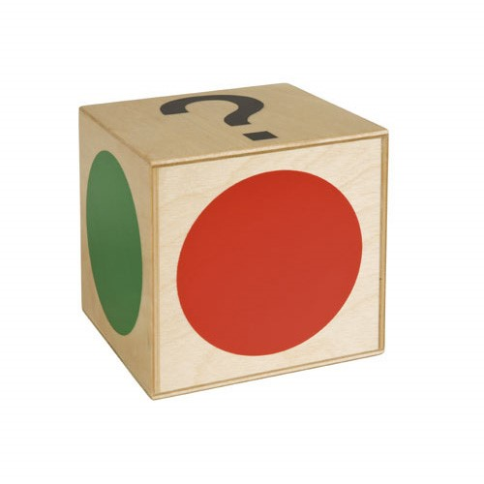
Manier van werken
Lesdoelen
Reflectiebord
Zebrapadmodel
Zelfstandig werkblokjes
Coöperatieve werkvormen

Slide 4
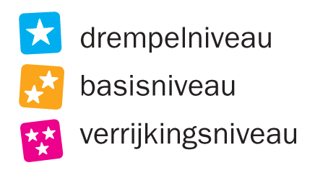
De vakken in groep 5:
Bijbelse Geschiedenis:
2x per week een vertelling
2x per week een verwerking of een lied
Taal:
Elke dag variërend van een half uur tot een uur
Van woordenschat tot creatief stellen
Leerkracht gebonden en zelfstandig
Via Snappet
Op niveau
Spelling:
4 x per week. (2x een flitsles en 2x een verwerkingsles)
Behandelen en herhalen van spellingscategorieën
Leerkracht gebonden en zelfstandig
Via Snappet
Op niveau

Slide 5
De vakken in groep 5:
Technisch lezen:
dagelijks
Vlot leren lezen
Methode in Snappet en in boekje
Klassikaal, zelfstandig en met maatje
Begrijpend lezen:
3x in de week
Beter bijleren
Leerkracht gebonden en zelfstandig
Stillezen:
Lezen op belevingsniveau
Zoveel mogelijk leeskilometers maken
Elke ochtend eerst 15 min lezen
1 keer per week naar onze schoolbibliotheek

Slide 6
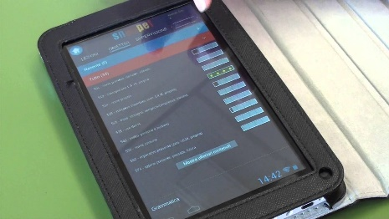
De vakken in groep 5:
Rekenen:
Elke dag minstens een uur
Via Snappet
Uitgebreide methode
Zeer gedifferentieerd:
- lessen
- werken aan eigen leerdoelen
- bijwerkboek
- pluswerkboek
Herhalen van aangeleerde tafels en leren van nieuwe tafels
Extra materiaal, zoals redactiesommen, hersenkrakers en maatwerk

Slide 7
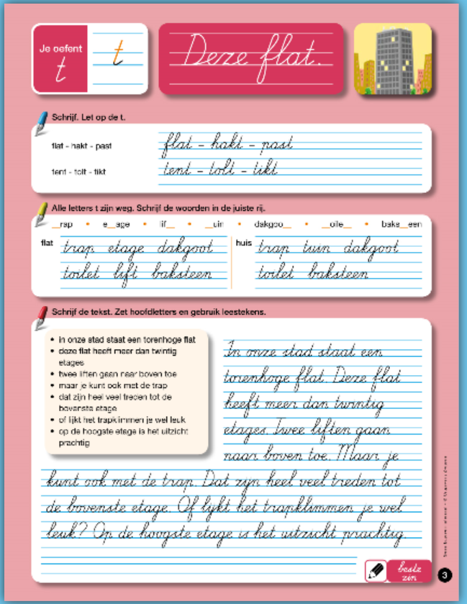
De vakken in groep 5:
Schrijven:
2 x per week
Automatiseren van verbonden schrift
Herhaling in (hoofd) letters
Motorische activiteiten

Slide 8
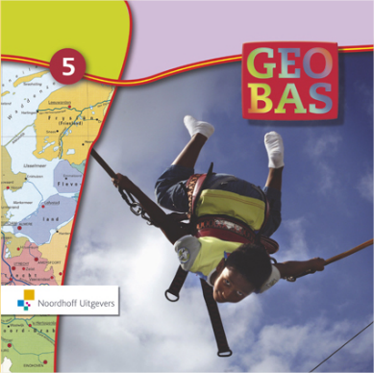
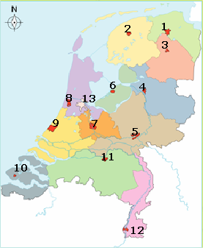
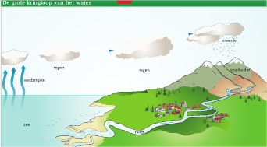
De vakken in groep 5:
Zaakvakken:
Aardrijkskunde:
Methode: Geobas
Terug van vakantie
Hoe vind ik de weg?
De weg in Nederland
Raakt de regen nooit op?
In de kas en op het land
Wat een aardappels!
Buizen en kabels in huis
De natuur in!
Verkeer en vervoer
Topografie van Nederland!! Voor het eerst in groep 5.

Slide 9
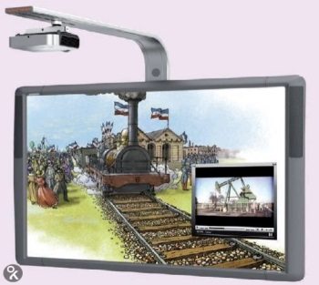
De vakken in groep 5:
Geschiedenis: Argus Clou
Thema 1 | Tijdvak 1: Tijd van jagers en boeren | Tijdvak 2: Tijd van Grieken en Romeinen
Thema 2 | Tijdvak 3: Tijd van monniken en ridders | Tijdvak 4: Tijd van steden en staten
Thema 3 | Tijdvak 5: Tijd van ontdekkers en hervormers | Tijdvak 6: Tijd van regenten en vorsten
Thema 4 | Tijdvak 7: Tijd van pruiken en revoluties | Tijdvak 8: Tijd van burgers en stoommachines
Thema 5 | Tijdvak 9: Tijd van wereldoorlogen en Holocaust | Tijdvak 10: Tijd van televisie en computer

Slide 10
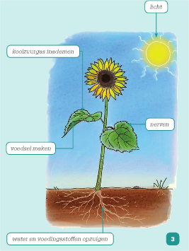
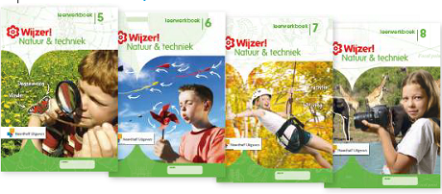
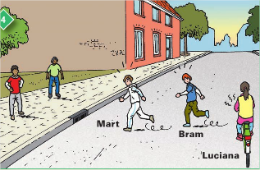
De vakken in groep 5:
Natuuronderwijs:
In de speeltuin (bouwen en materiaal)
Zonder energie werkt niets
In de dierentuin (kringloop en milieu)
Weet wat je eet! (groei en ontwikkeling)
Stoere schepen, krachtige
kranen. (kracht en bewegen)
Verkeer:
Plaats op de weg
Voorrang
Veilig fietsen
Weer en verkeer
Verkeersborden
Kijk uit!
Tekens
Voorgaan
Verkeer en vervoer

Slide 11
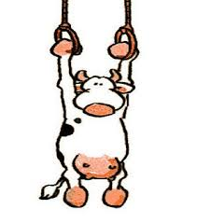
De vakken in groep 5:
Bewegingsonderwijs:
1 of 2x per week op dinsdag en of vrijdag
Door meester Robert
Muziek:
1 x per week
Ook lessen van de muziekschool

Slide 12
De vakken in groep 5:
Tekenen en Handvaardigheid:
1 of 2 x per week
Ideeën van de leerkrachten of lessen uit methode
Oog voor eigen creatieve ontwikkeling
Kanjertraining:
1 x per week
Sociaal-emotionele ontwikkeling
Herhalen van de kanjerregels
Complimenten geven en ontvangen
Omgaan met emoties
Vertrouwen en samenwerken
Vriendschappen onderhouden

Slide 13
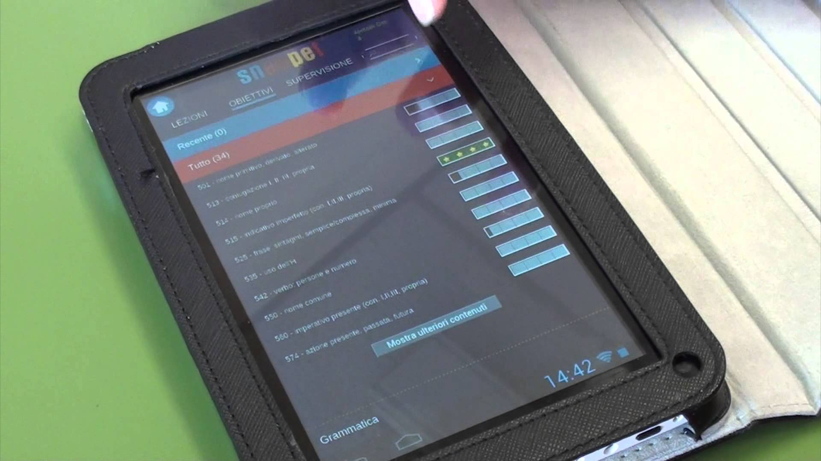
Snappet
Koptelefoon nodig!

Slide 14
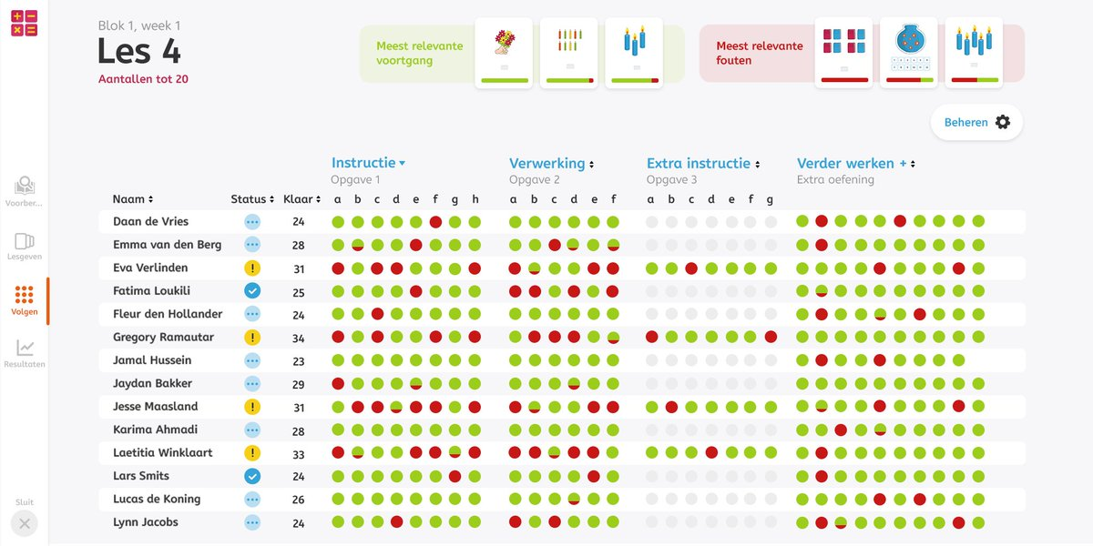
*Bron: Webmaster. (2021, 29 maart). Snappet NL | adaptieve lesmethode voor basisonderwijs. Snappet NL. https://nl.snappet.org/
Notes:
Via snappet kan je namelijk precies zien waar een kind uitvalt en kan je als docent gericht helpen. Daarnaast zie je precies hoe een kind over zijn school carrière bezig is. Dit sluit aan op het doel om het beste in een kind naar boven te krijgen. Dit alles maakt denk ik duidelijk hoe de leersfeer in mijn klas zou zijn.

Slide 15
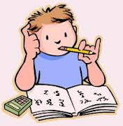
Huiswerk
Op maandag krijgen de kinderen sommen mee naar huis dit moet woensdag af zijn en mee naar school.
Op woensdag krijgen de kinderen een woordenschatles mee naar huis en dit moet vrijdag af zijn.
Huiswerk komt ook op de website bij de groepspagina van groep 5.
Leerwerk voor natuur/aardrijkskunde/topografie/geschiedenis.

Slide 16
Toetsen
Methodetoetsen:
Na elk blok (4 weken) van rekenen
Na elk thema (4 weken) bij Taal Actief
Na elk thema (4 weken) bij spelling
Met enige regelmaat een leertoets van de zaakvakken (aardrijkskunde, topografie, geschiedenis en natuuronderwijs). Hiervoor krijgen de kinderen samenvattingen mee naar huis om te leren. Op school wordt dan de toets gemaakt.
CITO toetsen:
2 x per jaar CITO toetsen voor spelling, begrijpend lezen en rekenen
AVI-toetsen en DMT voor het toetsen van het leesniveau

Slide 17
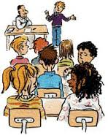
Boekbespreking en spreekbeurt
Boekbespreking tussen de voorjaarsvakantie en de meivakantie.
Spreekbeurt tussen de meivakantie en de zomervakantie.
Meer informatie volgt tegen die tijd.

Slide 18
Contact met ouders
Wij willen de drempel graag laag houden, dus schroom niet om ons aan te spreken over:
Leerprestaties van jullie kinderen
Welbevinden van jullie kinderen
Organisatorische zaken en/of vragen
………
Notes:
luizenpluizers

Slide 19
Gelegenheid tot…..
Het bekijken van de lesmaterialen
Het stellen van vragen

